Slide 1

Trabalho prático Bases de dados
Eduardo nunes - 2020217675
francisco rosendo – 2020217697

Slide 2

Esclarecimentos
Este projeto tem como propósito simular o uso prático de uma base de dados numa API que interage com uma aplicação.
Os objetivos deste trabalho são:
Verificar quais os melhores métodos de planeamento de estruturas de dados e a sua importância para o funcionamento de uma aplicação
Por em prática, numa API, a interação entre uma base de dados e o seu utilizador (client side vs server side programming).
Entender como um projeto por detrás do qual existe uma base de dados é organizado, planeado e executado.

Slide 3
Descrição do PROJETO
Este projeto tem por base fazer o client side de uma web-aplication. Foi-nos colocado o desafio de desenvolver um sistema de compra e venda de produtos eletrónicos online, tendo como alicerce uma base de dados eficaz, adequada às necessidades dos utilizadores da mesma.
A aplicação permite aos utilizadores comprar e vender determinados produtos que, por sua vez, podem deter de secções de perguntas e respostas feitas por outros users.
Alem disto, a aplicação pressupõe a moderação através de administradores, que têm acesso a mais funcionalidades, tais como: remover perguntas, ver histórico de produtos e atualizar o seu stock.

Slide 4
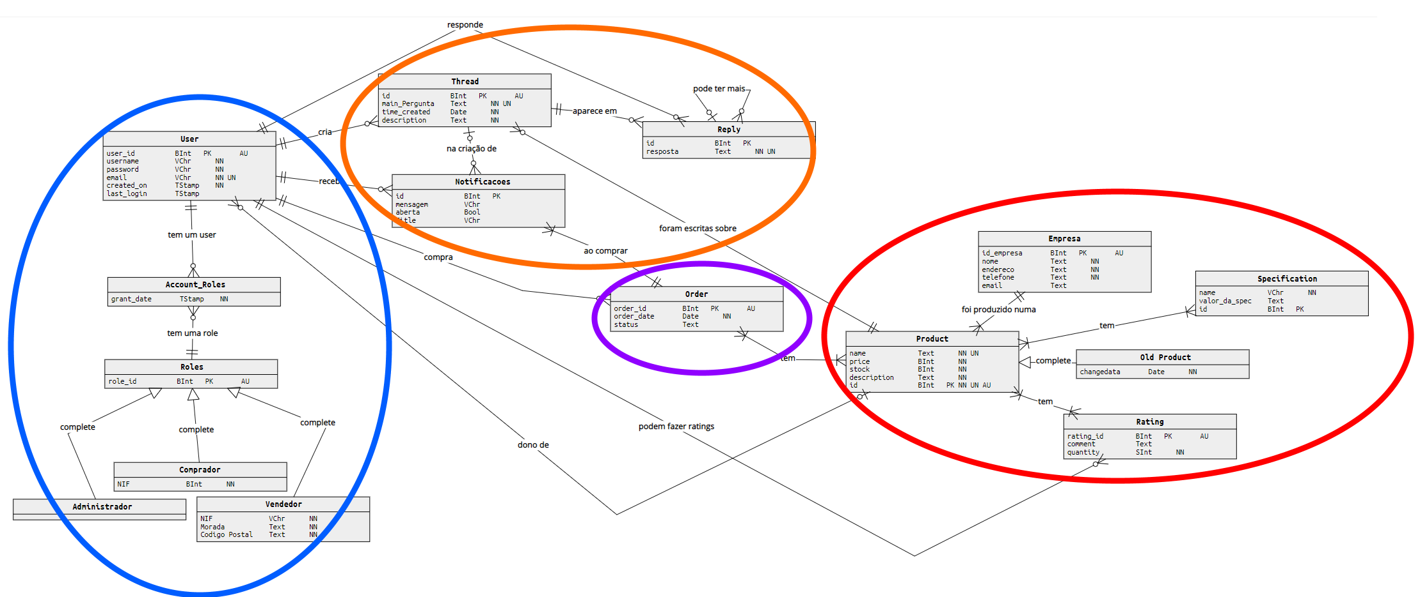
Base de dados usada
Deste modo, apercebemo-nos que, de acordo com os requisitos, era pertinente dividir a estrutura de dados em cinco pilares principais que acabam por se interligar, formando a “estrutura geral” (base de dados):
Utilizadores (permissões)
Produtos e o seu Rating (especificações, empresas e o seu histórico)
Pedidos de Produtos (feito por utilizadores)
Perguntas e respostas

Slide 5
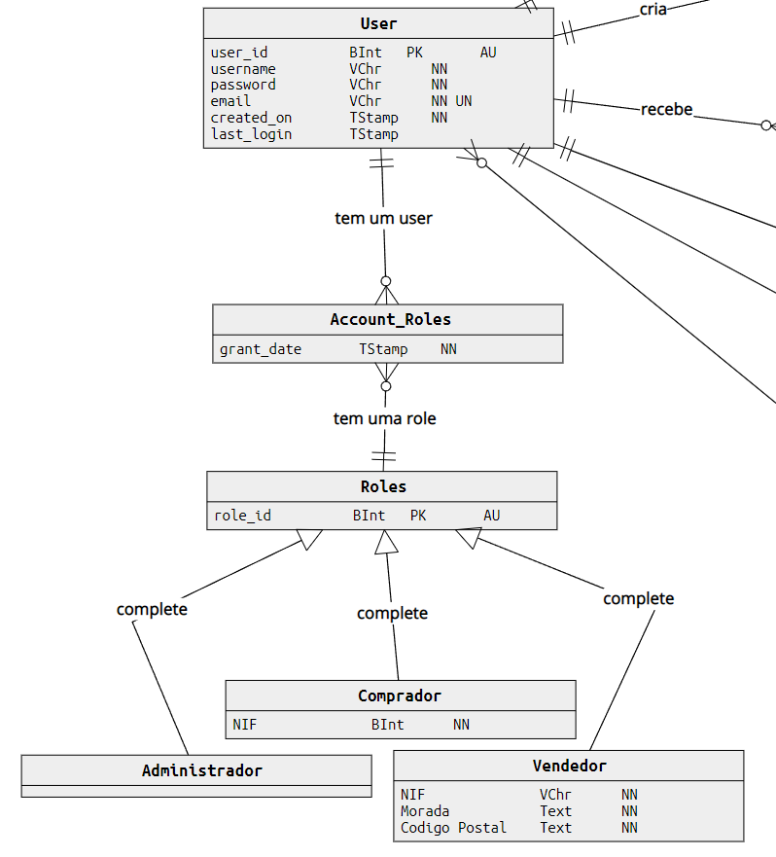
Explicação geral da base de dados Utilizadores
A secção utilizadores é composta por 3 tabelas principais, um User onde é guardada a informação base de um utilizador (password encriptada, nome de utilizador, email…), uma tabela com as Roles de cada utilizador, juntamente com a data em que as quais foram fornecidas e, por fim, uma tabela Roles que contém todos os tipos de roles e os dados que lhes são intrínsecos.

Slide 6
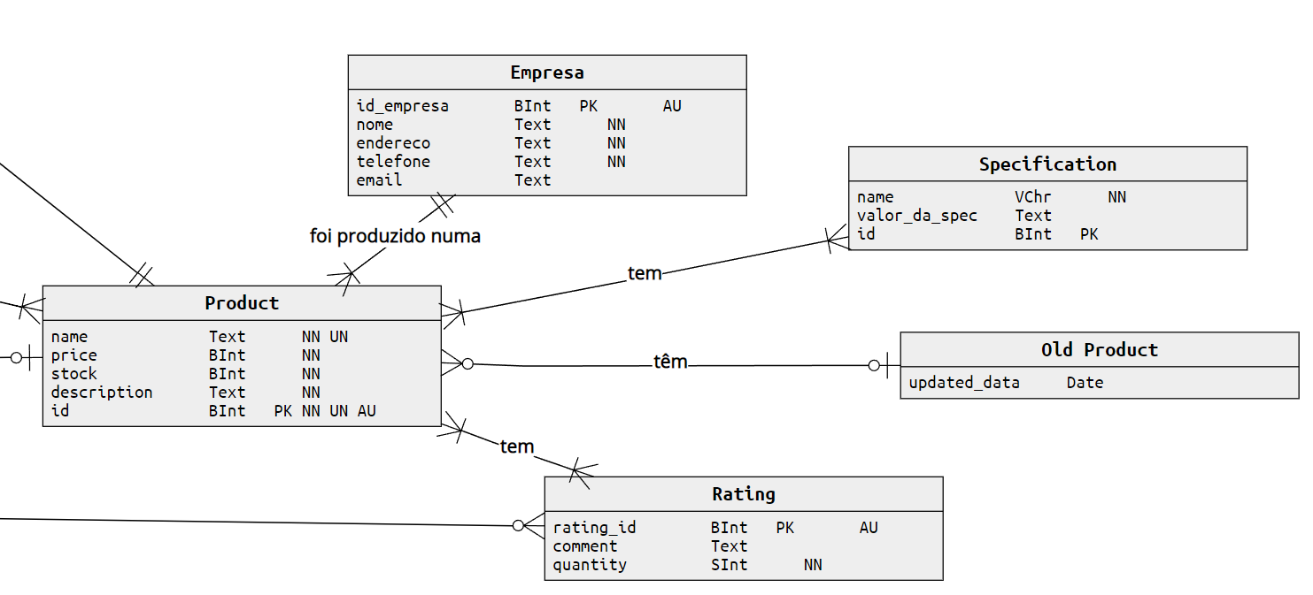
Explicação geral da base de dados PRODUTOS
Esta secção é composta por 5 tabelas principais: a Product, onde é guardada a informação base de um produto (nome, preço, stock); a Empresa, onde é feita outra tabela que contem informação mais específica sobre a empresa em causa (nome, endereço, telefone …); a Especificações de um produto juntamente com uma tabela que ligue n especificações a n Produtos (visto que a mesma especificação pode ser transversal a vários produtos) uma tabela que guarde o Histórico de Produtos (que também tenha a data que foi modificado) e, por fim, os Ratings associados aos produtos.

Slide 7
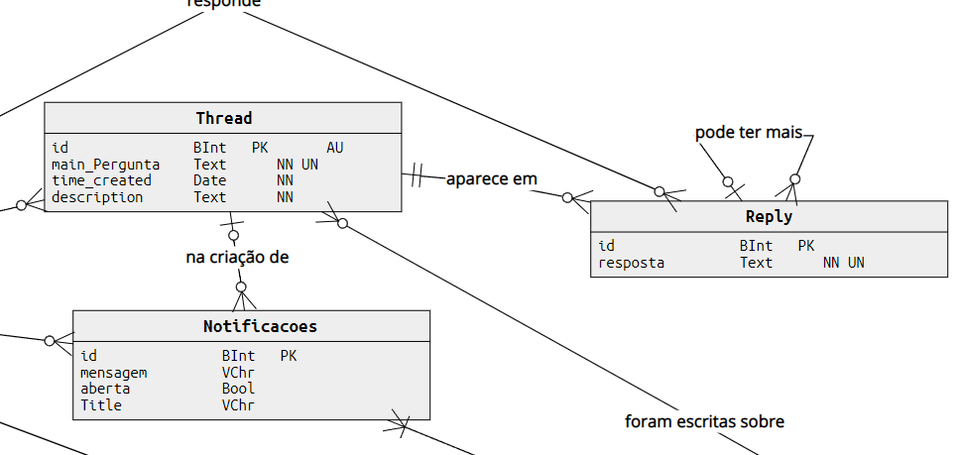
Explicação geral da base de dados THREADS
A secção de Perguntas e respostas é composta por Threads, ou seja, uma área de discussão para Responder a uma pergunta principal (ou a outras respostas) juntamente com Notificações da mesma, que são guardadas para serem abertas por um user.

Slide 8
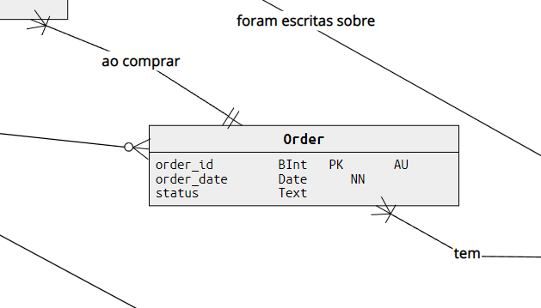
Explicação geral da base de dados ORDERS
Finalmente, temos a secção de pedidos de produtos, onde são guardadas as Orders feitas por utilizadores que contêm diversos produtos, juntamente com a data, preço total e o seu estado.

Slide 9
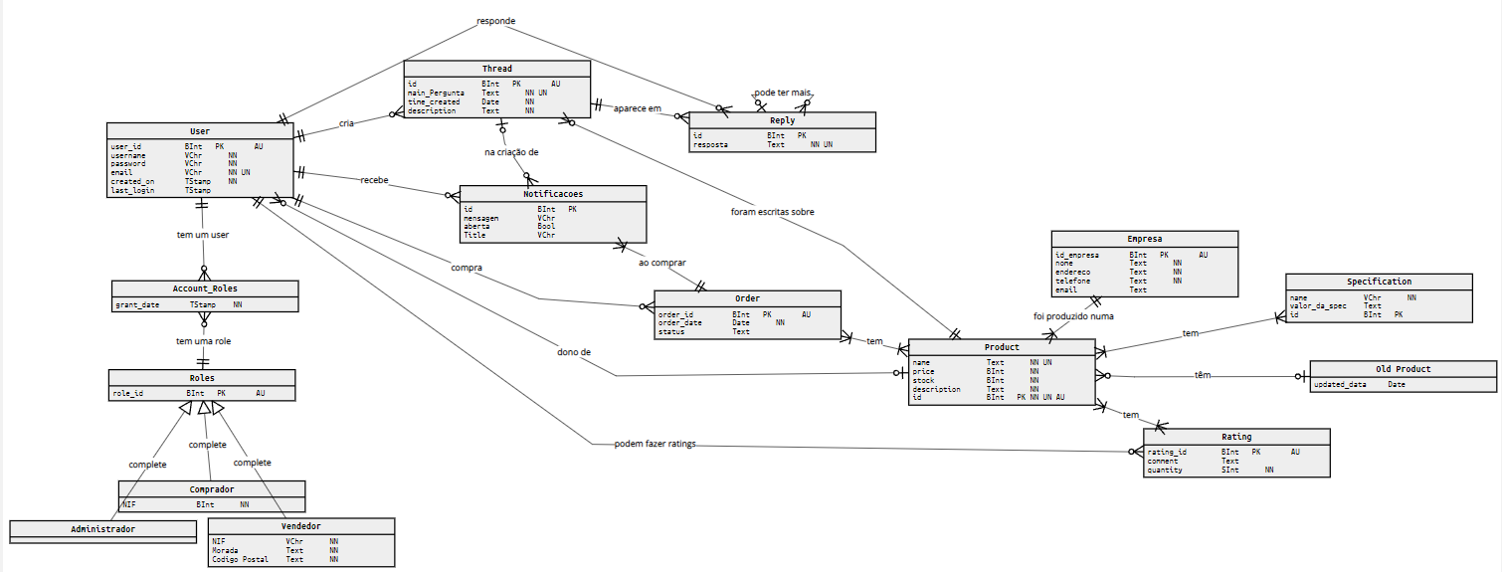
Juntos formam O MODELO ER
*imagem do modelo completo*

Slide 10
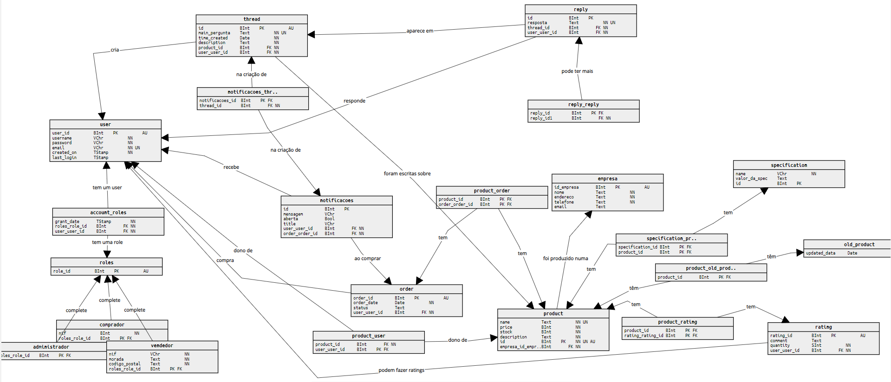
MODELO FISICO

Slide 11
Operações da base de dados

Slide 12

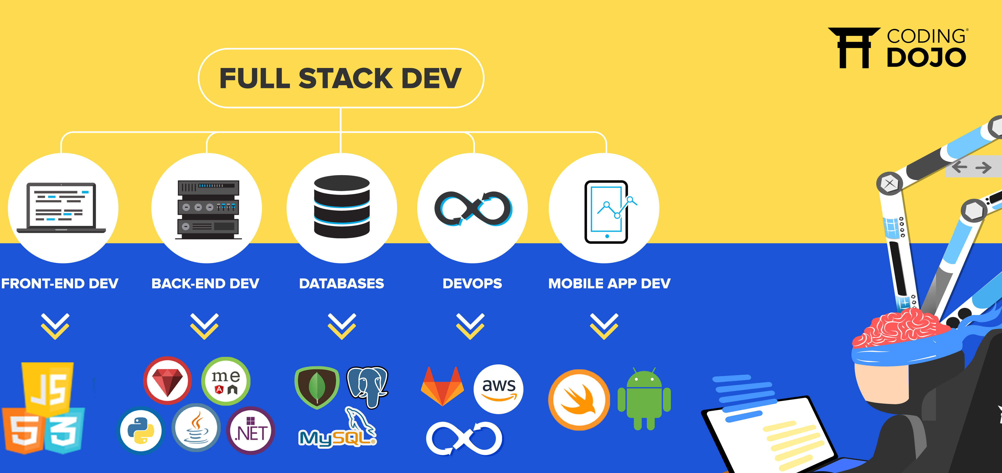
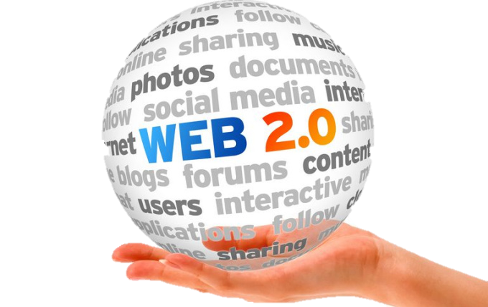
Tecnologias usadas
Linguagem usada: Javascript
POSTGRESQL
NODE.js
REACT
GOOGLE CLOUD

Slide 13
Development plan
ROADMAP E DIVISÃO DE TRABALHO
Os nossos objetivos consistem em:
Implementar a base de dados (de modo a conseguirmos fazer queries em Postgresql) – Eduardo e Francisco
Criar a API com as rotas necessárias, de modo a possibilitar a conexão entre o servidor e a base de dados:
Autenticação - Eduardo
Registo de produtos e utilizadores – Francisco
Atualizar produtos - Rosendo
Efetuar Compras - Rosendo
Deixar perguntas e ratings - Eduardo
Consultar informações dos produtos - Eduardo
Obter estatísticas - Eduardo
Depois disto, pensamos implementar um pequeno website (front-end), muito simbólico, em React para simular uma app real – Eduardo e Rosendo
Tentar adquirir um host temporário para simular uma aplicação real – Estamos a pensar levar este projeto para outro nível e, se o tempo permitir (ou seja, se chover muito na queima), adquirir servidores (para a back-end e base de dados) juntamente com um domínio e lançar esta aplicação para produção - Eduardo

Slide 14

Obrigado!
uc2020217675@student.uc.pt – eDUARDO Nunes
uc2020217697@student.uc.pt – francsico rOSENDO

